Slide 1
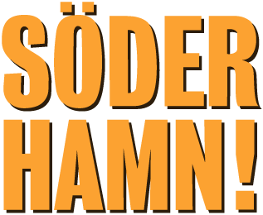
Doorashada 9-ka Sebtembar, 2018
Doorashooyinka Söderhamn
Hab-dhiska demoqraddiyada Iswiidhan
Barlamaanka Iswiidhan
Xukuumada
Golaha ammuuraha gobolka iyo Gobolka
Degmooyinka
Maxaad u codeyneysaa?
Yaa codka bixin kara?
• Macluumaadka luqadaha kala duwan

Slide 2
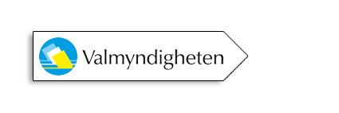
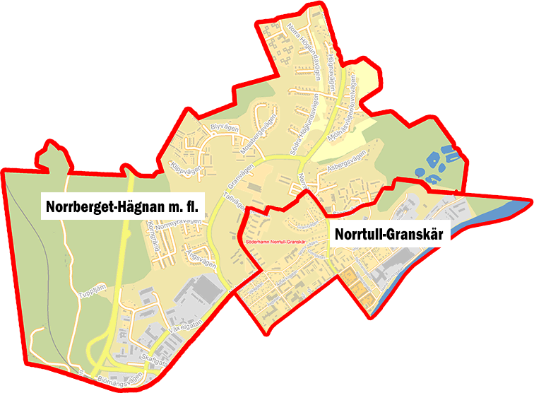
Doorashooyinka Söderhamn
Resultat 2014
Codbixiyayaasha ayaa ugu hooseeya kuwa ajnabiya.
Dulsaarka codbixinta wuxuu kordhiyaa qofka mudo dheeraa ee ku noolaa Iswiidhen.
Saddexda ugu weyn ee degmada Soderhamn waxay noqdeen kuwa ugu hooseeya:
Norrberget – Hägnan 74 procent
Norrtull – Granskär 77 procent
Ljusne 79 procent
Öster, Broberg Färssjön 90 boqolkiiba
(celcelis ahaan dalka Iswiidan 86 boqolkiiba)
Bishii May 2018, 15% degmada Söderhamns waxay ka imaadeen wadanka dibadiisa , qaar badanna waxay ku noolaayeen saddexda xaafad ee doorashooyinka iyada oo ay noqdeen kuwa ugu cod hooseeya.

Slide 3
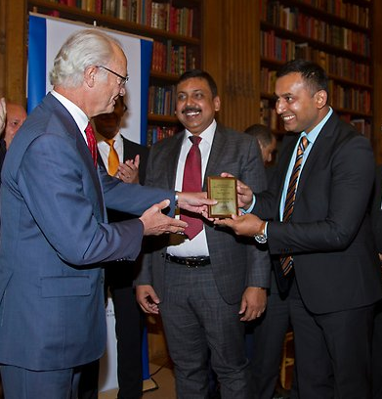
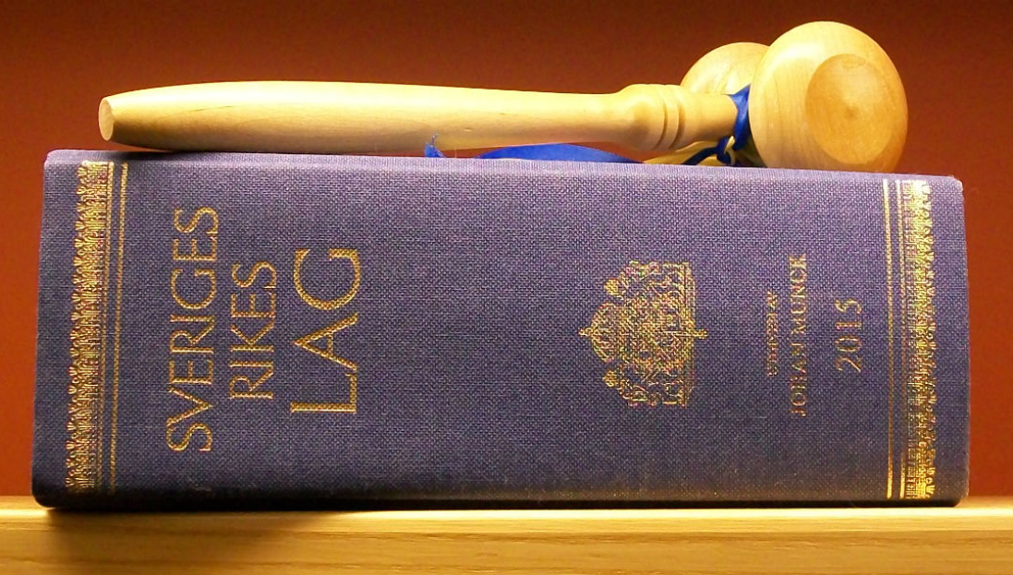
Nidaamka dimoqraadiyada
Fler språk
Iswiidhan waa boqortooyo, laakiin boqorka wax awood ah ma laha.
"Qaabka dowladeed", oo ah saldhigga ku saabsan sida Iswiidhen loo maamulo, waxay ku bilaabataa xukunka
”Dhammaan awoodda Iswiidhan waxay ka timaadaa dadka.”
Si looga fogaado musuqmaasuq iyo ku takrifalka awoodda, Iswiidhan waxay u qaybisay awoodda u dhaxeysa gole kala duwan.
Awoodda dawladda waxaa loo qaybiyaa Golaha Baarlamaanka, xukuumadda oo fulinaysa sharciyada iyo maxkamadaha garsoorka ka ah.
"Riksdag" Baarlamaan, waxay koontarooshaa xukuumadda iyo sharciyo kale oo fursad siinayo warbaahinta in ay fahmaan sida Iswiidhen loo xukumo.
Si looga fogaado awoodka timaadda Stockholm, degmooyinka iyo goleha gobolka ayaa leh madax-bannaani maamulkooda.

Slide 4
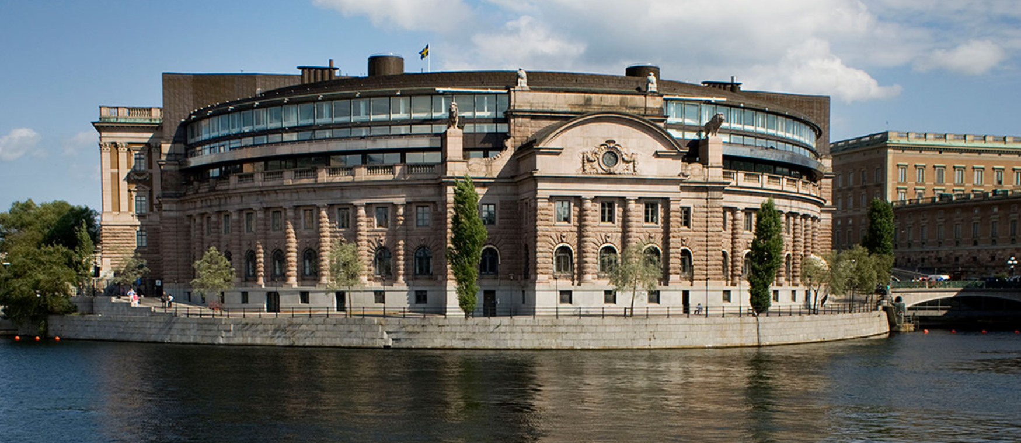
Riksdagen Barlamaan
Fler språk
Riksdagen waa baarlamaanka Iswiidhan oo dejiya sharciyada.
Riksdag wuxuu ka kooban yahay 349 xubnood oo la soo doorto afartii sanoba mar.
Waxaa jira wakiilo siyaasadeed oo doortay dalka Iswiidan heer qaran. "Riksdagens" hawlaha ugu muhiimsan waa:
• Si aad u sameyso sharciyo cusub oo aad u tirtirto kuwii hore
• Go'aaminta miisaaniyadda dawlad-goboleedka, taasoo micneheedu yahay go'aaminta dakhliga sanadlaha ah (canshuuraha iyo khidmadaha) iyo kharashyada
• Si aad u ogaatid sida ay xukuumadda iyo mas'uuliyiintu u qabtaan shaqadooda
• U magacaaba ra'iisul wasaare taas oo horay u sameysay xukuumadda

Slide 5
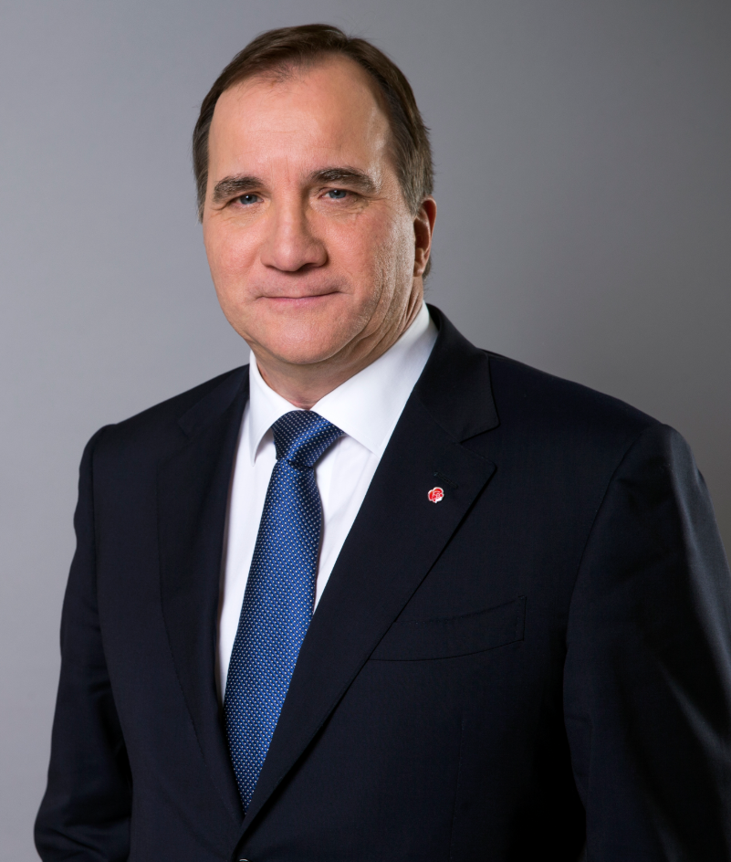
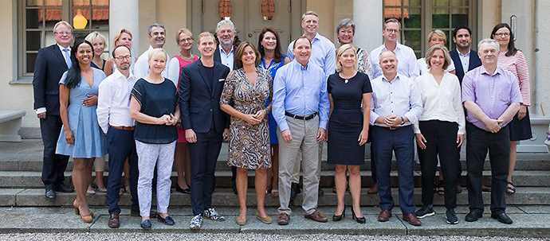
Regeringen Xukuumadda
Fler språk
"Riksdag" Baarlamaan wuxuu magacaabayaa ra'iisal wasaaraha, kadibna wasiirrada u doorto xukuumaddiisa.
Badanaa waa xisbiga ugu weyn ee siyaasadda ama dhowr xisbiyada oo wada shaqeyn ah "xisbiyada oo samaysanaya dowlad.
Dawladdu waxay leedahay awood fulinta. Xukuumaddu waxay masuul ka tahay hawl maalmeedka maamulka dalka.
Waxaan bar bar taagan xukuumadda hay'ado dawladeed oo kala duwan. Wakaaladaha dawladdu waa tusaale ahaan, "Adeegga Shaqada", "Sanduuqa Caymiska" iyo "Maamulka Gaadiidka Swedishka".
Mas'uuliyiintu waa kuwo madax-bannaan oo aan ka duwaneyn dalal badan oo kale, wasiirku maaha inuu farageliyo shaqada hay'ad.

Slide 6
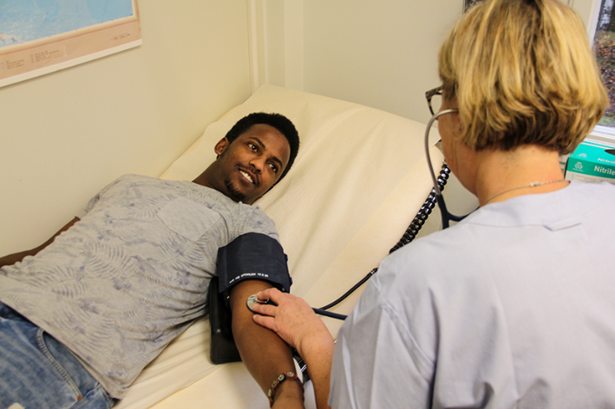
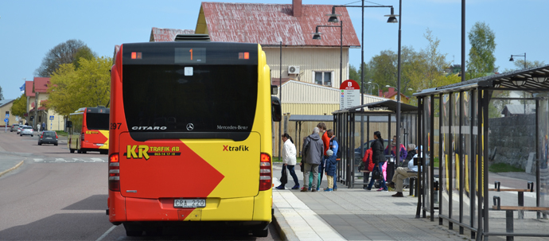
Gobolka, Degmada
Fler språk
Dalka Iswiidan waxaa ku yaal 21 gobol. Degmadeena waxaa loo yaqaan "Gävleborgs län".
Degmo kasta waxay leedahay guddiga maamulka gobolka ee degmada. Xukuumaddu waxay magacaabeysaa guddoomiyayaasha gobollada oo guddoomiya guddiyada maamulka gobolka.
Iswiidhan waxaa sidoo kale jira "goleha gobolka" (guddiyada gobolada qaarkood waxaa lagu magacaabaa gobollo).
"Landstinget" waa urur siyaasadeed oo xaq u leh inuu canshuur ka codsado daryeelka caafimaadka. Laakiin sidoo kale waxay masuul ka yihiin, tusaale ahaan arrimaha dhaqanka iyo gaadiidka maxalliga ah.
Dalka Iswiidan waxaa ku yaal 21 gobol. Waxaa loo yaqaan "Gävleborg County". Gobol kasta waxay leedahay guddiga maamulka gobolka ee degmada. Xukuumaddu waxay magacaabeysaa guddoomiyayaasha gobollada oo guddoomiya guddiyadda maamulka gobolka.
Iswiidhan waxaa sidoo kale jira "goleha gobolka" (guddiyada gobolada qaarkood waxaa lagu magacaabaa gobollo).
"Landstinget" waa urur siyaasadeed oo xaq u leh inuu canshuur ka codsado daryeelka caafimaadka. Laakiin sidoo kale waxay masuul ka yihiin, tusaale ahaan arrimaha dhaqanka iyo gaadiidka maxalliga ah.

Slide 7
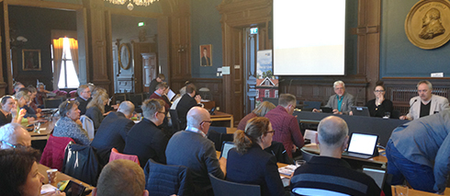
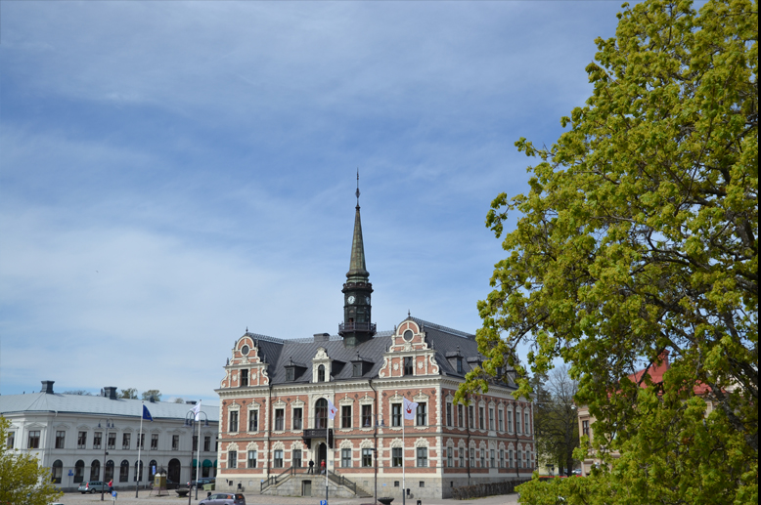
Kommun Degmada
Fler språk
Iswiidhan waxay leedahay 290 degmo oo goaamin kara wax badan.
Degmadu waxaa hoggaamiya golaha degmada ee la doorto iyo guddiyada loo xilsaaray "golaha magaalada".
Söderhamns hoggaamiyaasha degmada ayaa leh 49 xubnood oo la doorto, isla markaana sida baarlamanku leeyahay xukuumaddeeda, awoodda buuxda ee goleha dowladdeed waxay leedahay saamaynta go'aaminta.
Waxaa jira kala duwanaansho maareynta waxyaabo kala duwan.
Tusaale ahaan, "Carruurta iyo Waxbarashada Maareynta" oo mas'uul ka ah dugsiga.
Guddi walba waxaa guddoomiya guddi siyaasadeed.
Qofkasta oo degmo ka tirsan wuxuu canshuur ka bixiyaa degmada si uu lacag loogu helo dugsiyada, daryeelka guriga iyo tusaale ahaan kaalmo bulsho. Degmadu sidoo kale waxay helaysaa lacag iyada oo loo marayo tabarucaad iyo tabarucaad ka socota gobolka.
Waxaa jira canshuuro kala duwan degmooyinka kala duwan.
Canshuurta degmada Söderhamn 21.66% iyo canshuurta gobolka 11.51.
Isku celcelinta 20.74 + 11.39.

Slide 8
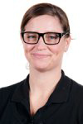
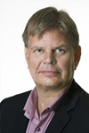
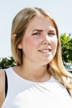
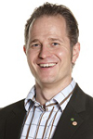
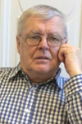
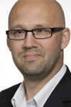
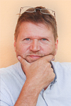
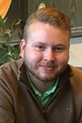
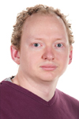
Hogaamiyayaasha Goobaha
Ka dib doorashooyinka 2014-ka, waxaa jira sagaal xisbi oo ka mid ah 49 xubnood oo ka tirsan
golaha degmada.
Tirada goobaha waxay ku saleysan tahay tirada codadka doorashada.
Isabel Hildén
Vänsterpartiet
Sven-Erik Lindestam
Socialdemokraterna
Joann Ling
Miljöpartiet
Magnus Svensson
Centerpartiet
Roland Laurin
SPI Välfärden
Magnus Ludvigsson
Liberalerna
Anders Ramstrand
Kristdemokraterna
Viktor Wärnick
Moderaterna
Daniel Persson
Sverigedemokraterna
4 mandat
18 mandat
2 mandat
7 mandat
2 mandat
2 mandat
1 mandat
5 mandat
8 mandat

Slide 9
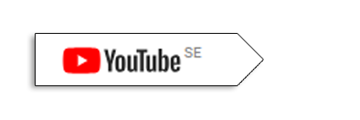
Se filmen på YouTube
Maxaad u codeyneysaa?
Waa iyada oo loo marayo doorashooyinka dadka deggan saamayn ku leh siyaasadda.
Bishii May 2018, 15% degmada degmada Söderhamns waxay haysatay asal ajnebi ah, laakiin dad yar ayaa u codeeyey.
Koox ahaan, dadka dhowaan yimid Söderhamn waxay haystaan fursad ay wax ku bedeli karaan.

Slide 10
Yaa codka bixin kara?
Fler språk
Xuquuqda codbixinta doorashada baarlamaanka haddii aad tahay muwaadin iswiidhish ah oo gaaray da'da 18 sano.
Xaqa codbixinta doorashada degmooyinka iyo gobollada haddii aad tahay 18 sano jir iyo aad ka diiwaan gashan Iswiidhan ugu yaraan 3 sano.
Uma baahnid inaad tahay muwaadin iswiidhishka ah in aad ka codeyso doorashooyinka degmooyinka iyo gobolada.
Waxaad heli doontaa kaar cod ah cinwaanka aad ka diiwaan gashan tahay, waana inaad haysataa shahaadada, ruqsadda wadista ama baasaboorka goobta codbixinta.
Waxaad si shakhsi ahaan ah u codeyn kartaa adiga oo magacaaga ku qoraya warqadda codbixinta.
Waxaad codeyn kartaa xisbiyo kala duwan saddexda doorasho ee kala duwan, uma baahnid inaad noo sheegto xisbigii aad u codeysay.
Sanad kasta shan sano, waa doorashooyinka Midowga Yurub (waa inay noqdaan muwaadiniinta Midowga Yurub) iyo mararka qaarkood aftida. Aftida ugu dambaysa waxay ahayd 2003. Markaas waxay ku saabsanayd Iswiidhen si ay u beddesho karonka iswiidhishka ee euro. Dadka Iswiidhin ayaa u codeeyay maya.

Slide 11
Maxay doonayaan xisbiyadu?
Waxaa jira wargeyso badan oo kala duwan taas oo ka heleyso dariiqyo kala duwan oo kiligaada isku tijaabi karto ayadoo leh su aalo kala duwan
Raadiyaha Iswiidhen waxaa ku baxo lix luqadood oo kala duwan.
Svenska, arabiska, engelska, sorani, kurmanji, persiska och somaliska.
Halkan waxaad ka heleysaa qeybo badan oo jiheeyaha doorashada:
Sveriges television
TV4
Aftonbladet
Expressen
TT Nyhetsbyrån

Slide 12
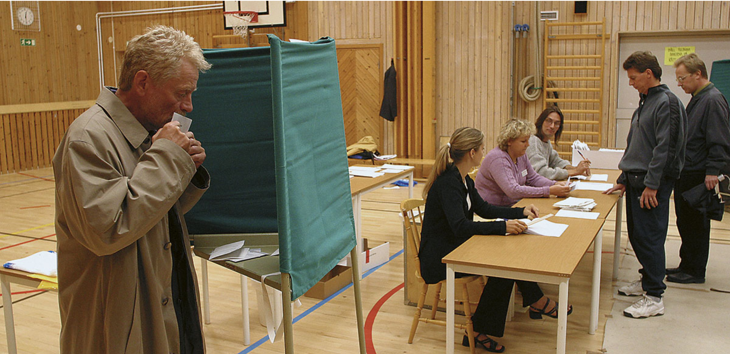
Macluumaadka luqadaha kala duwan
All information om valet finns på 9 språk:
Af Soomaali – Somaliska, English – Engelska, Español – Spanska, Français – Franska, Pусский – Ryska, العربية – Arabiska ,دری – Dari, فارسی – Persiska, ትግርኛ – Tigrinska.
Nidaamka dimoqraadiga ee Sweden
Nidaamka codeynta ee iswidhishka
Xisbiyada iyo fikradaha siyaasadeed
Waa maxay dimoqraadiyadda?
Horumarka demoqraddiyada Iswiidhan
Distoorka Iswiidhan
Dimuquraadiyadda u dhexaysa doorashooyinka iyo nolol maalmeedka
Xaqiiqooyinka (pdf) ee ku saabsan sida cod-bixinta loo fulin doono 30 luqadood ayaa noqon doona doorashadii 2018.
Albanska, Arabiska, Bosniska/Kroatiska/Serbiska, Engelska, Finska, Franska, Jiddisch, Kinesiska, Nordkurdiska, Lulesamiska, Meänkieli, Nordsamiska, Persiska (farsi), Polska, Romanska lovari, Romska kelderash, Romska arli, Romska kale, Rumänska, Ryska, Slovakiska, Slovenska, Sorani (sydkurdiska), Somaliska, Spanska, Sydsamiska, Syriska, Thailändska, Tigrinska, Turkiska och Tyska.

